Slide 1
Αττικός μελανόμορφος ρυθμός: ως το 560 π.Χ.
Σκαπανείς: Ζωγράφος του Νέσσου
Πρωτοπόροι: Ζωγράφος του Βελλερεφόντη, του Πειραιά, των Γοργόνων
Σοφίλος, τυρρηνικοί αμφορείς, αμφορείς με προτομές αλόγων, Κλειτίας
Κύλικες κωμαστών και τύπου Σιάνας.

Slide 2
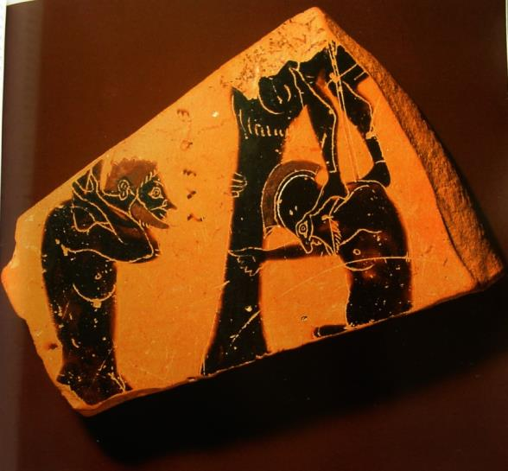
Τεχνική
Το φόντο: χρώμα του πηλού
Εγχάραξη για τα περιγράμματα (στα αρχικά στάδια για ορισμένες λεπτομέρειες και σημεία), τα ενδύματα, τις λεπτομέρειες
Δήλωση των μορφών με την τεχνική της σκιαγραφίας
Επίθετα χρώματα: ερυθρό, λευκό για το σώμα των γυναικών και για λέπτομέρειες
Επιγραφές: με μελανό βερνίκι (σπανιότερα με εγχάραξη: πόδια αγγείων κλπ.)
Ο πηλός είναι εξαιρετικά καθαρός, το αγγείο ψήνεται σε υψηλές θερμοκρασίες ώστε να επιτευχθεί η αναγωγή – οξείδωση – αναγωγή (στην αττική, όπου ο πηλός περιέχει προσμείξεις σιδήρου)
Λαμπερό μαύρο χρώμα στην αττική, σε αντιδιαστολή με το θαμπό καστανομέλανο της Κορίνθου που απολεπίζεται ευκολόγερα

Slide 3
Άνω τμήμα : άψητο
Τμήμα δεξιά: στους 800 βαθμούς. Ο πηλός οξειδώθηκε και κοκκίνισε, αλλά το γάνωμα παρέμεινε ίδιο
Τμήμα αριστερά: στους 950 βαθμούς: οξείδωση πηλού και γανώματος

Slide 4
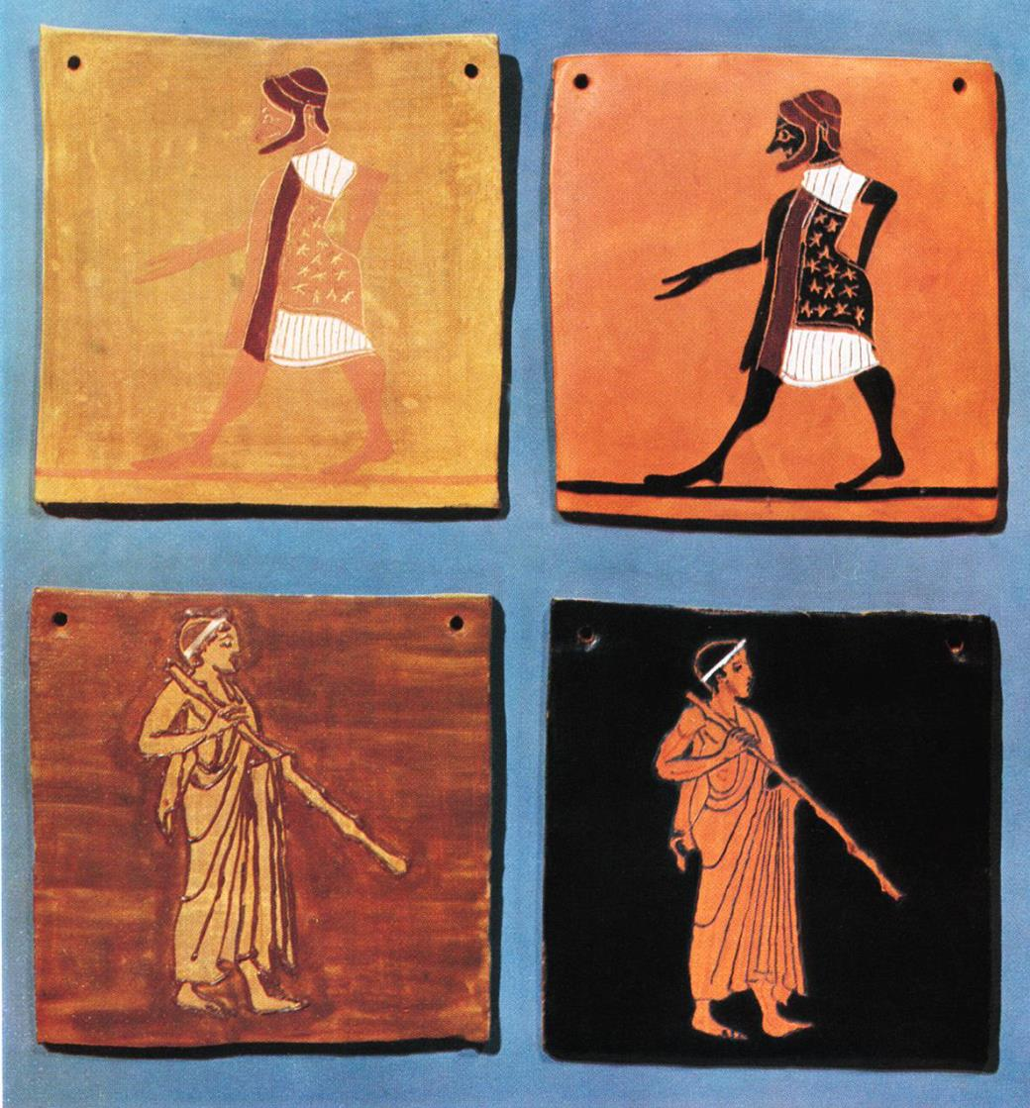

Slide 5
Παραγωγή
Κοίτασμα πηλού: στα νοτιοανατολικά της Αθήνας (περιοχή Φαληρικού Δέλτα)
Πιθανόν ιδιοκτησία των κεραμέων ή της πόλης
Καθαρισμός του πηλού
Ρίξιμο του αγγείου στον κεραμικό τροχό
Αγγεία ενιαία ή από πρόσθεση τμημάτων (βάσεις, πόδια, λαιμοί)
Προσθήκη λαβών, που γίνονται στο χέρι με πλάσιμο
Διακόσμηση
Στέγνωμα των αγγείων
Ψήσιμο

Slide 6
Δίνος του Ζωγράφου των Γοργόνων. Λούβρο.

Slide 7
Δίνος του Ζωγράφου των Γοργόνων. Λούβρο.

Slide 8
Λειπσία. Αθήνα. Αμφορείς. Οξφόρδη. Όλπη. Ζωγράφος των Γοργόνων

Slide 9
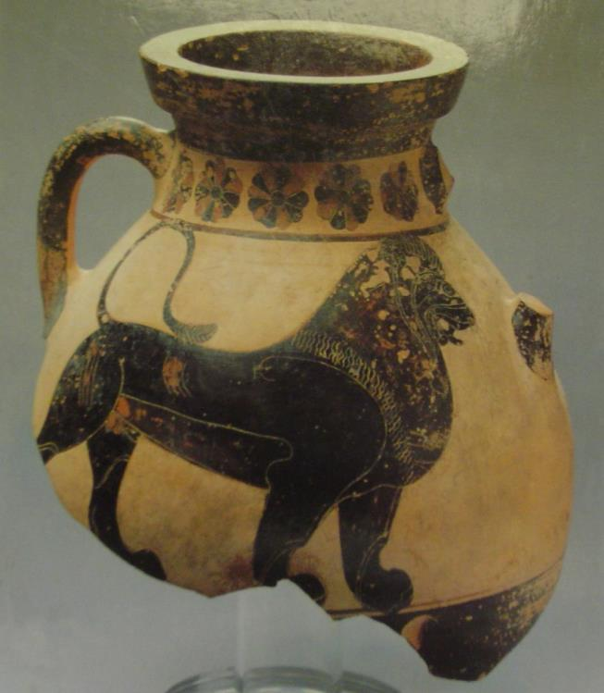
Cerveteri - Leipzig

Slide 10
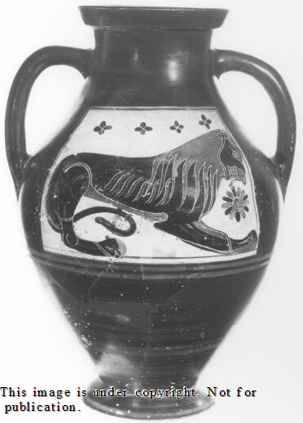
Νέα Υόρκη, Λονδίνο, εμπόριο έργων τέχνης. Αμφορείς ενιαίου περιγράμματος

Slide 11
Φιλαδέλφεια, πινάκιο

Slide 12
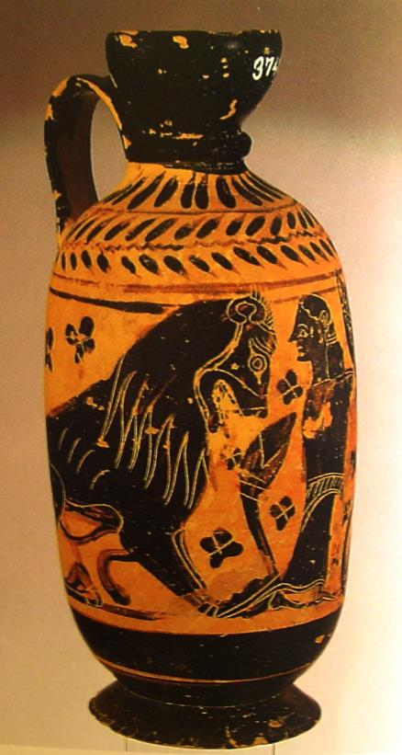
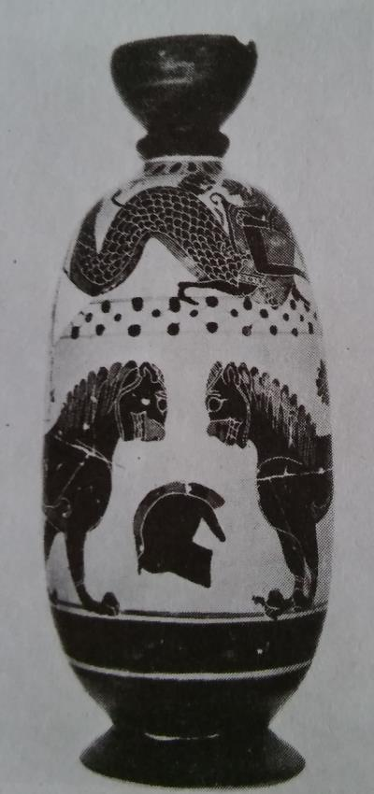
Φλωρεντία 3740. Λήκυθος του Ζ. των Γοργόνων. Λούβρο

Slide 13
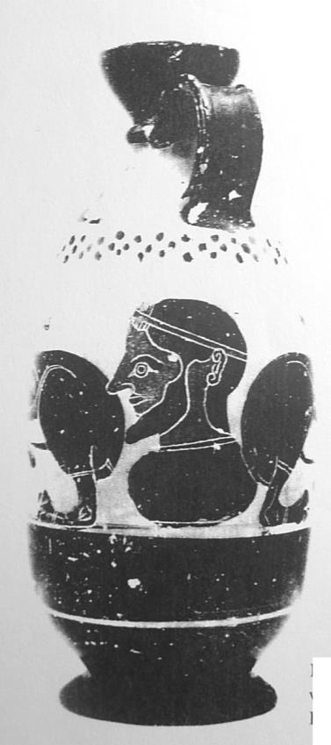
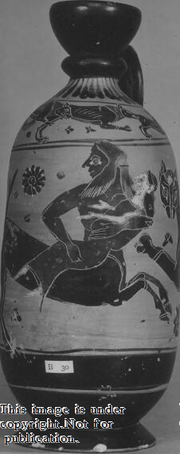
Λευκωσία – Λονδίνο Β 30. Ζ. της Δηιάνειρας

Slide 14
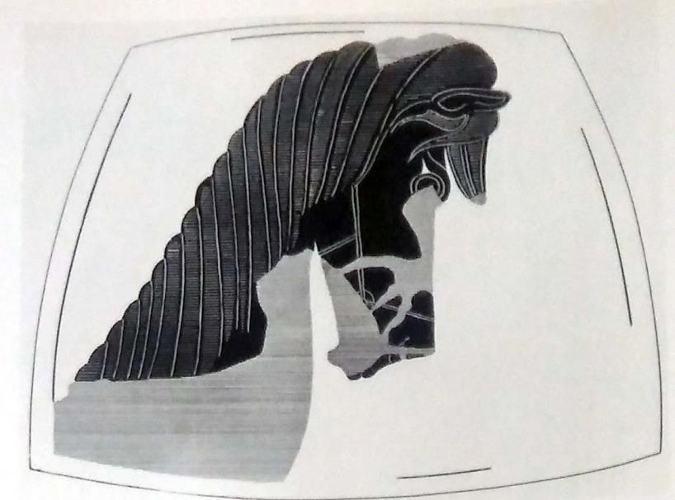
Αμφορέας Μονάχου

Slide 15
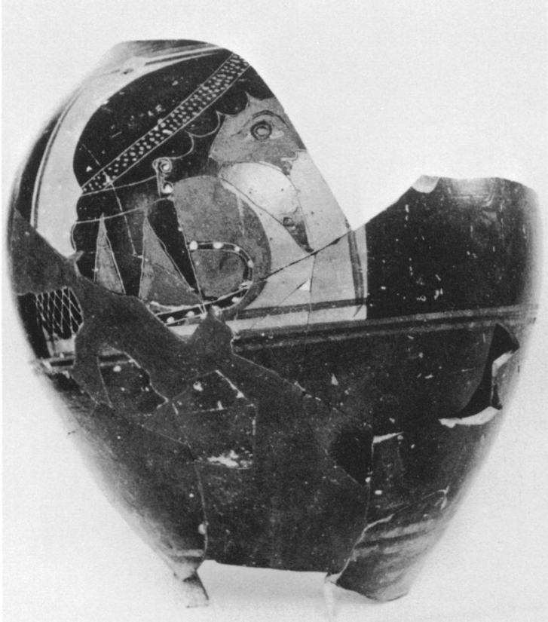
Αμφορείς με προτομές – Αγορά της Αθήνας

Slide 16
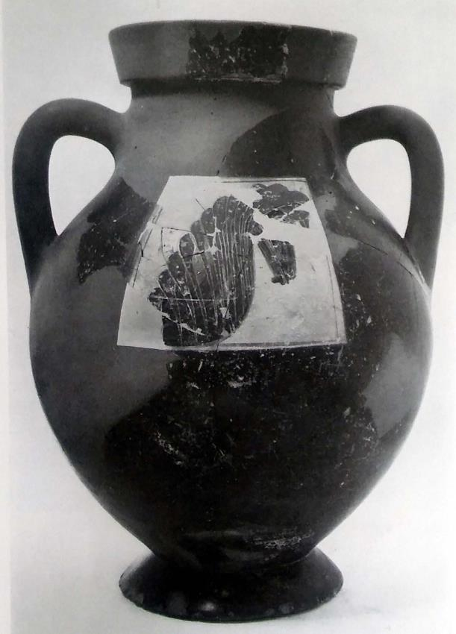
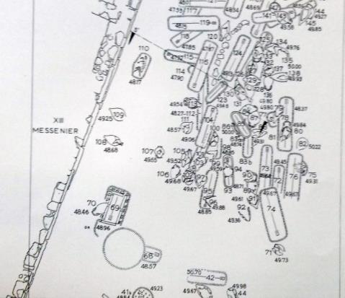
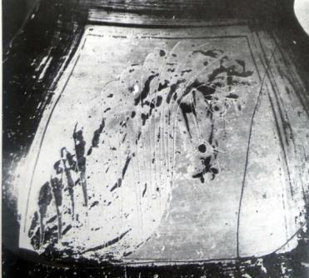
Κεραμεικός SW 70. Eγχυτρισμός

Slide 17
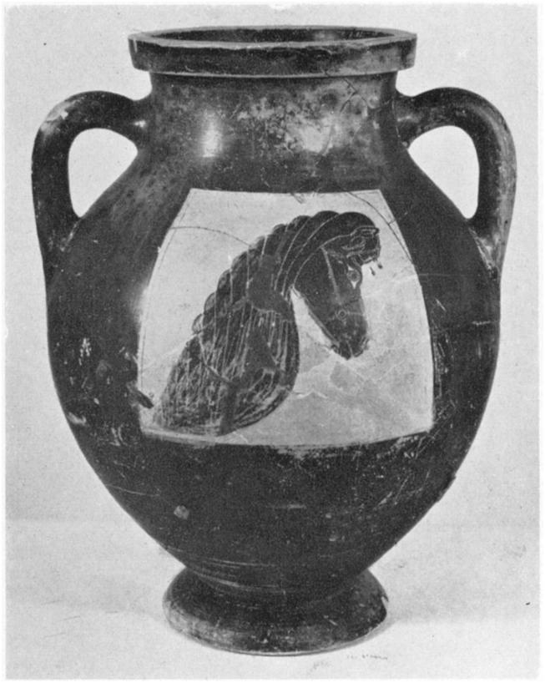
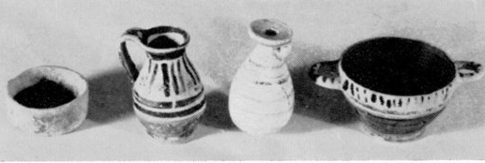
Ακαδημία. Εγχυτρισμός

Slide 18
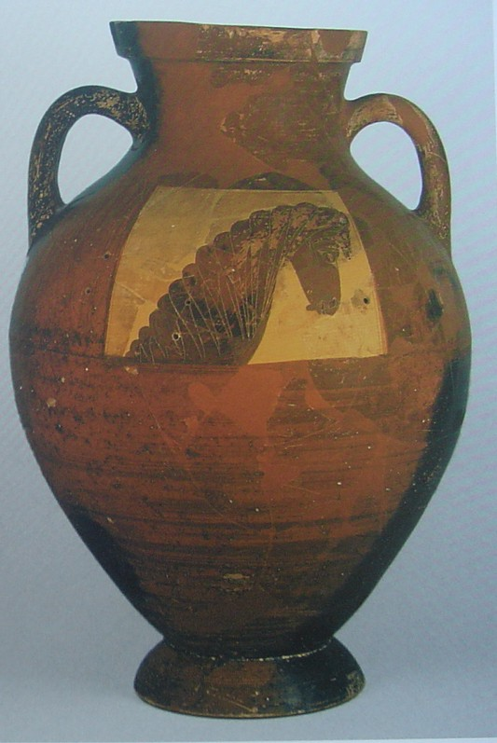
Αθήνα 1003, από την Οδό Πειραιώς. Περιείχε οστά

Slide 19
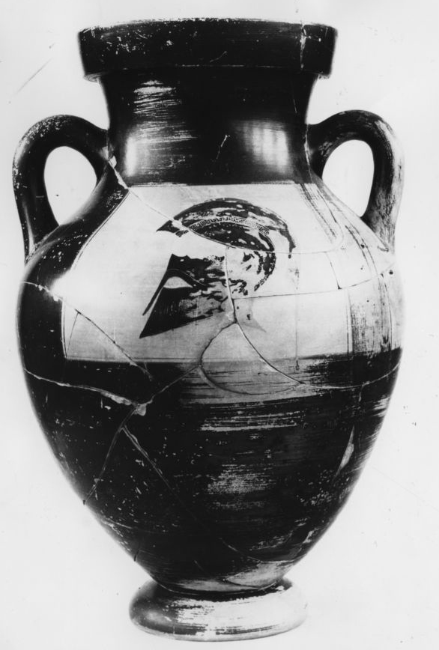
Αθήνα, από το Φάληρο. Περιείχε στάχτες και οστά

Slide 20
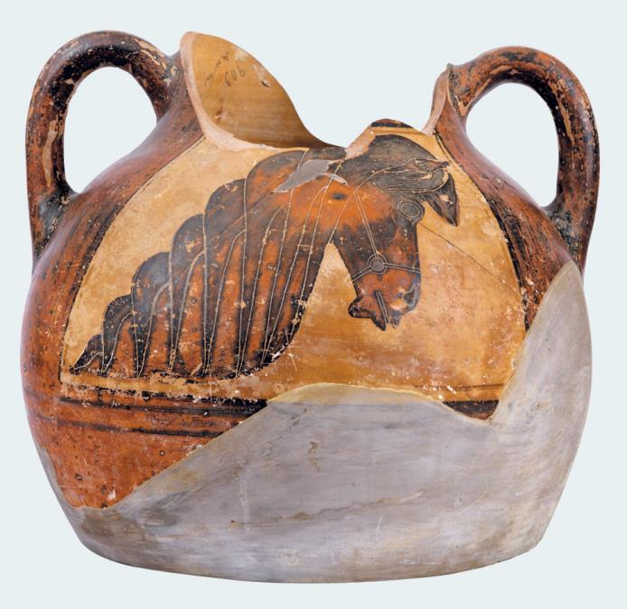
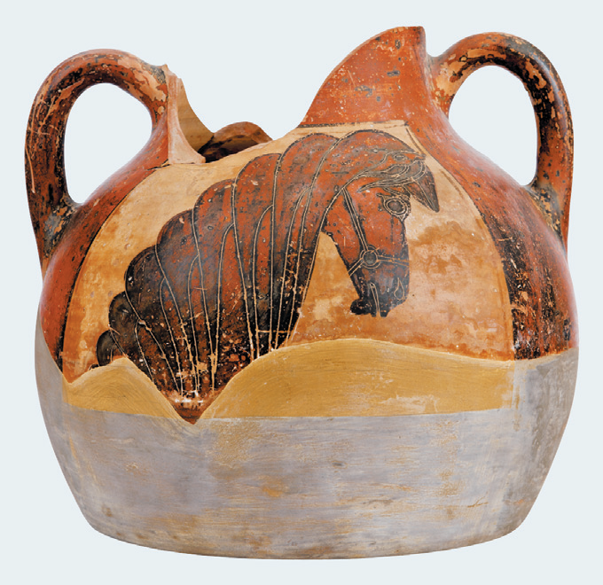
Αθήνα 903, τάφος του Αριστίωνος (Βελανιδέζα)

Slide 21
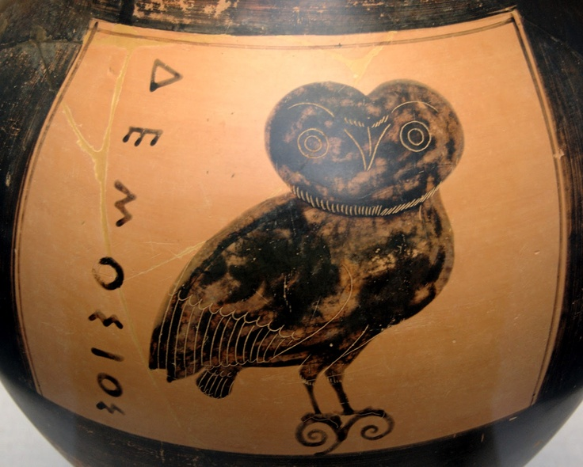
Μόναχο

Slide 22
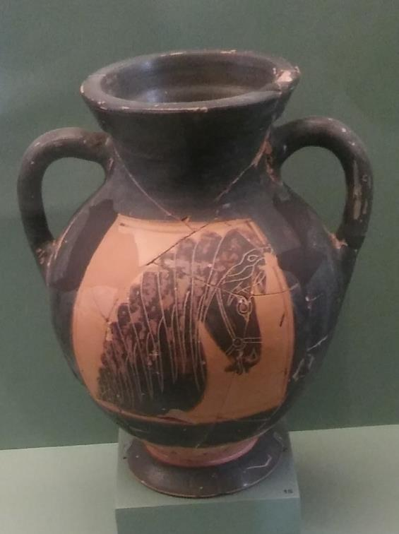
Ρόδος - Λούβρο

Slide 23
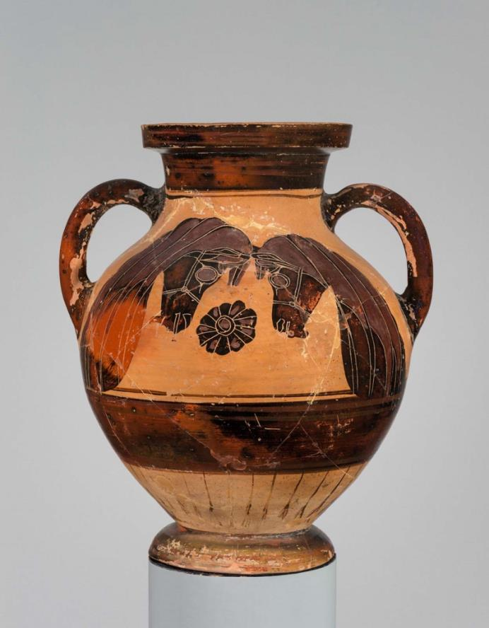
Bloomington – Βοστώνη

Slide 24
Λεκανίδα Ομάδας Ragusa. ΕΑΜ, από τη Βάρη

Slide 25
Ομάδα Ragusa – Μουσείο Μπενάκη

Slide 26
Λεκανίδα Ομάδας Ragusa. Κύθνος

Slide 27
Τράπεζα για επιτραπέζια από τη Μερέντα

Slide 28
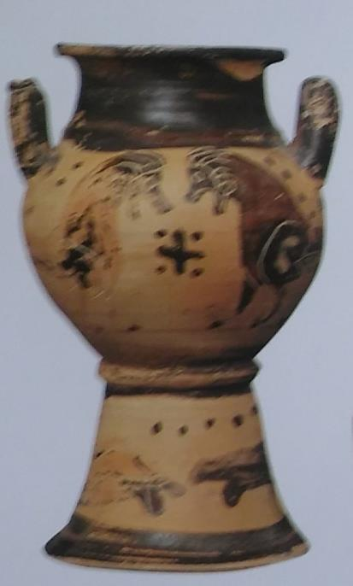
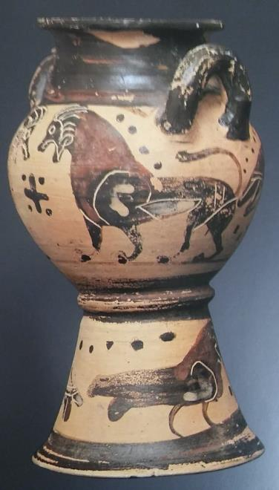
Μαραθώνας

Slide 29
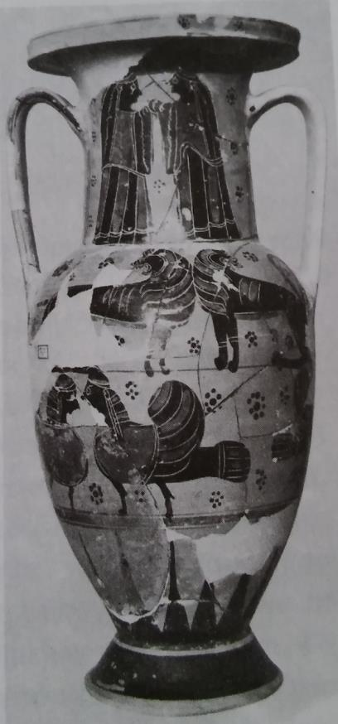
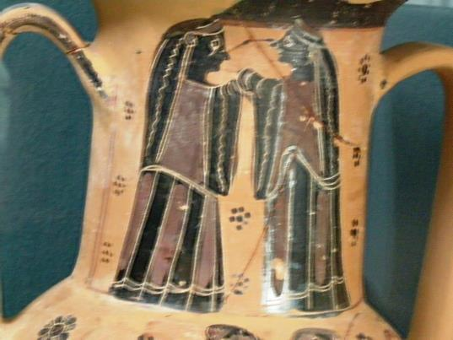
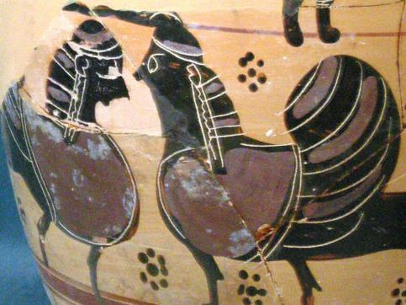
Ελευσίνα 767, λουτροφόρος

Slide 30
Σοφίλος
Ο πρώτος καλλιτέχνης που υπογράφει με το όνομά του στην Αττική
Χέρι ασταθές, συνθέσεις φίλόδοξες
Ευρεία χρήση των επιγραφών. Κακή ορθογραφία
Μυθολογικές σκηνές – κυριαρχία των ζωνών με ζώα
Δίνοι – αμφορείς – κρατήρες – μικρότερα αγγεία
Πολυχρωμία
580-570 π.Χ. περίπου – σύγχρονος της Ομάδας Κωμαστών
Εξαγωγές σε Ετρουρία, Β. Αφρική, Μ. Ασία, Θεσσαλία

Slide 31
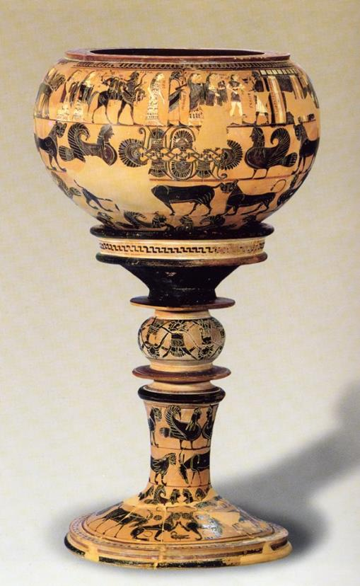
Δίνος Σοφίλου. Λονδίνο

Slide 32
Δίνος Λούβρου

Slide 33
Δίνος Λούβρου. Σοφίλος

Slide 34
ΕΑΜ, δίνος του Σοφίλου από τα Φάρσαλα

Slide 35
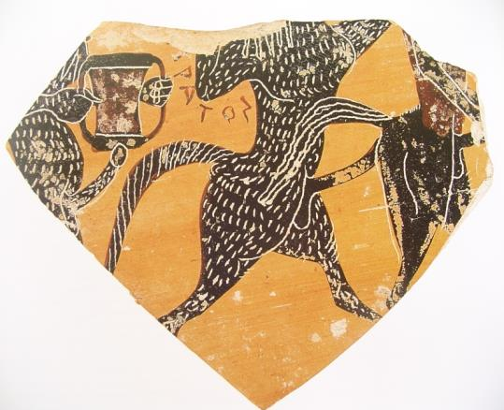
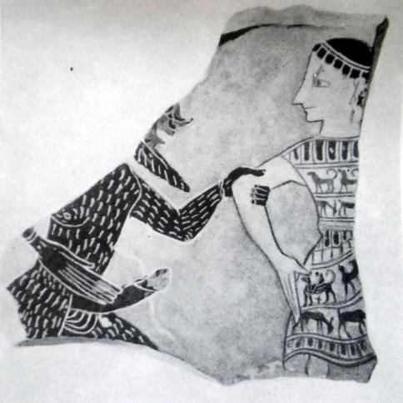
Νέα Υόρκη – Σμύρνη – Ν. Υόρκη, ιδ. Συλλ., θραύσματα δίνων

Slide 36
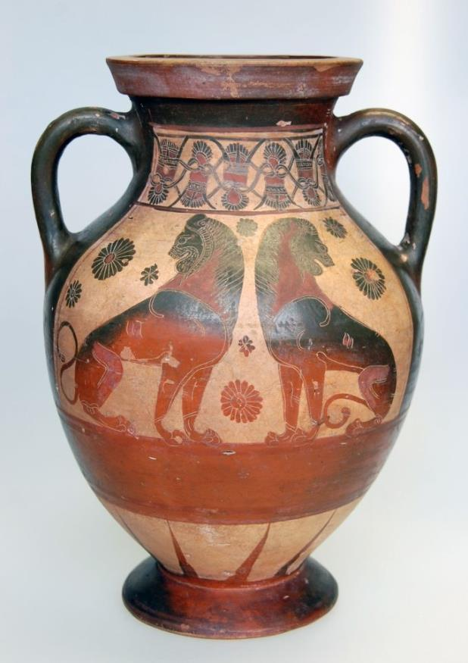
Jena, αμφορέας του Σοφίλου

Slide 37
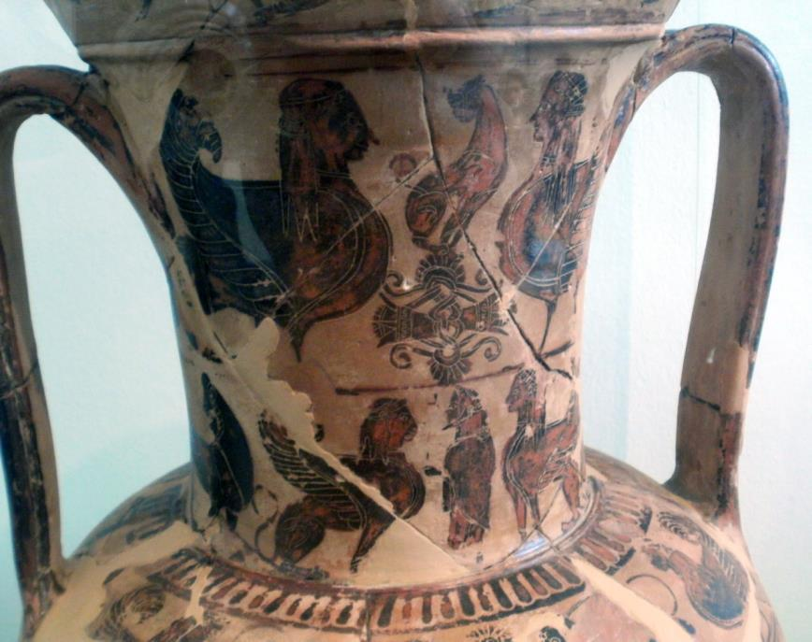
ΕΑΜ, αμφορέας με λαιμό του Σοφίλου

Slide 38
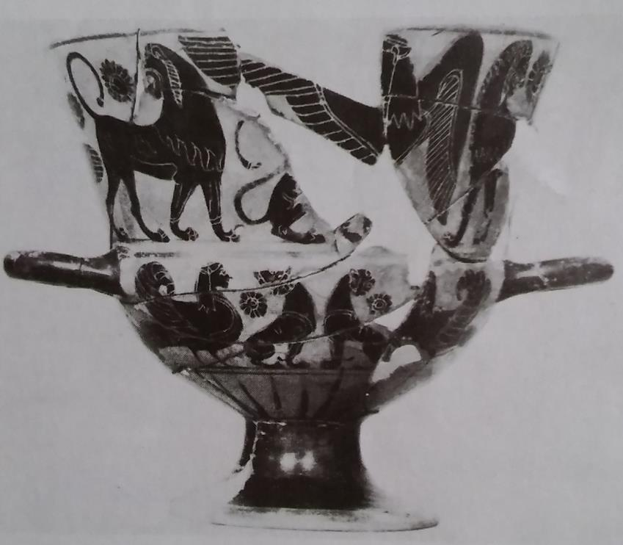
ΕΑΜ, λουτροφόρος και κύπελλο του Σοφίλου (Βούρβα).

Slide 39
Kρατήρας-λουτήριο Βερολίνου

Slide 40
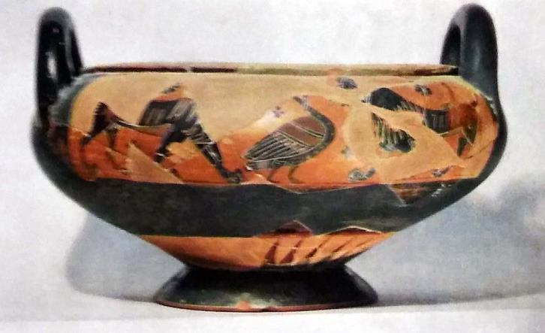
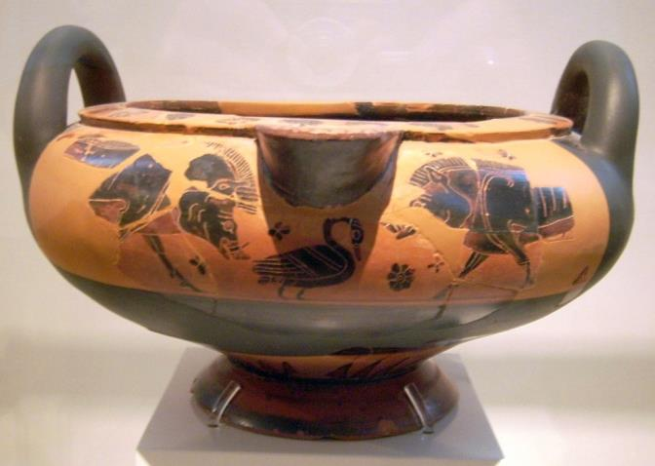
Βάρη – λουτήριο Σοφίλου

Slide 41
Η ομάδα των Κωμαστών
Πρωιμότερες κύλικες
Λίγα ακόμη σχήματα: σκύφοι, λουτροφόροι, όλπες, πρόχοι, κιονωτοί κρατήρες, λεκανίδες, τριποδικές πυξίδες
Ζωγράφοι ΚΧ και ΚΥ
Κωμαστές
Επίγονοι
Ακόσμητες κύλικες κωμαστών
Επιρροή σε Βοιωτία

Slide 42
Ζωγράφος ΚΧ

Slide 43
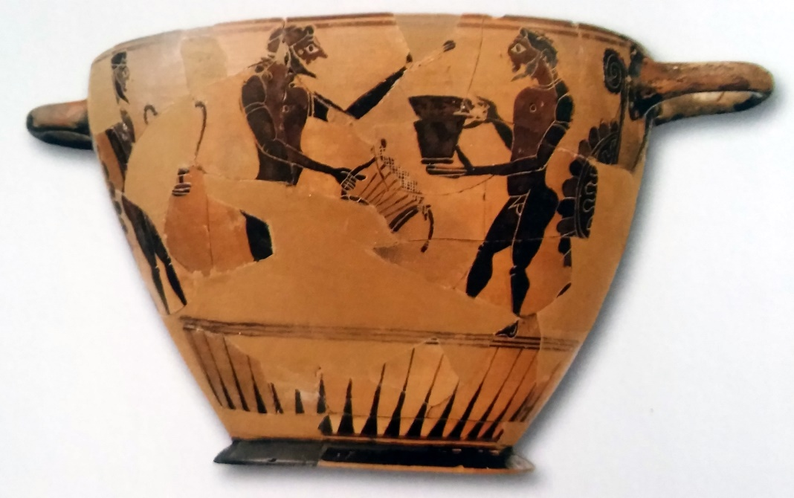
Σκύφος Κεραμεικού

Slide 44
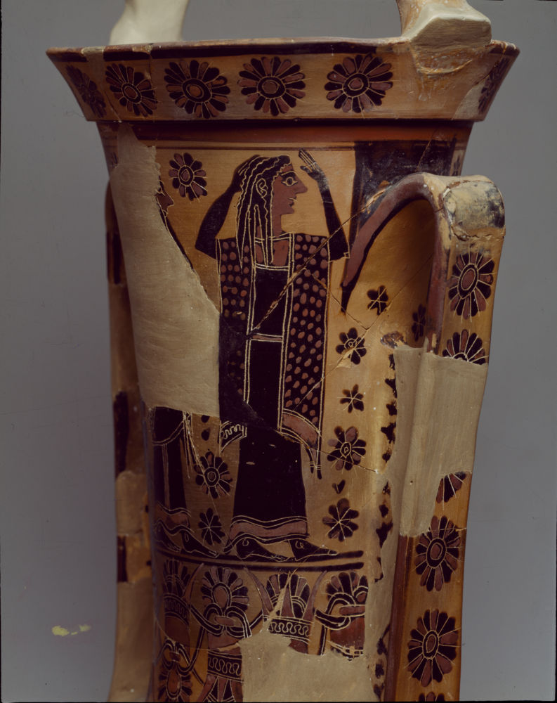
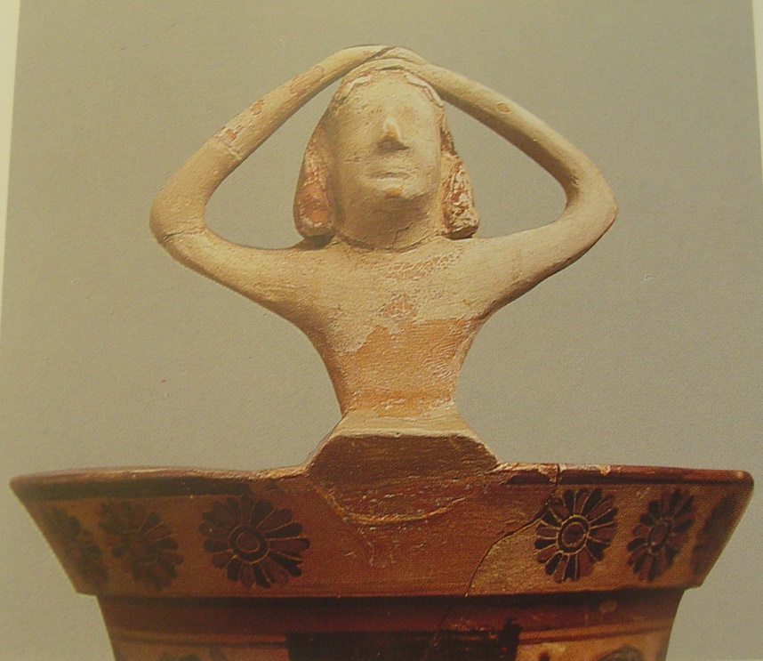
Λουτροφόρος Κεραμεικού

Slide 45
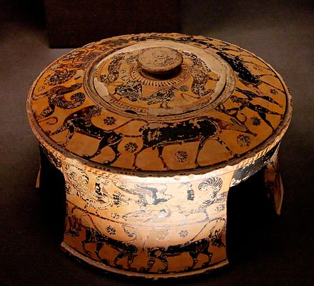
Όλπη Αθήνας από τη Βάρη. Λούβρο, εξάλειπτρο από τη Βοιωτία

Slide 46
Νέα Υόρκη, με τον τρόπο του Ζ. ΚΧ.

Slide 47
Ζωγράφος ΚΥ

Slide 48
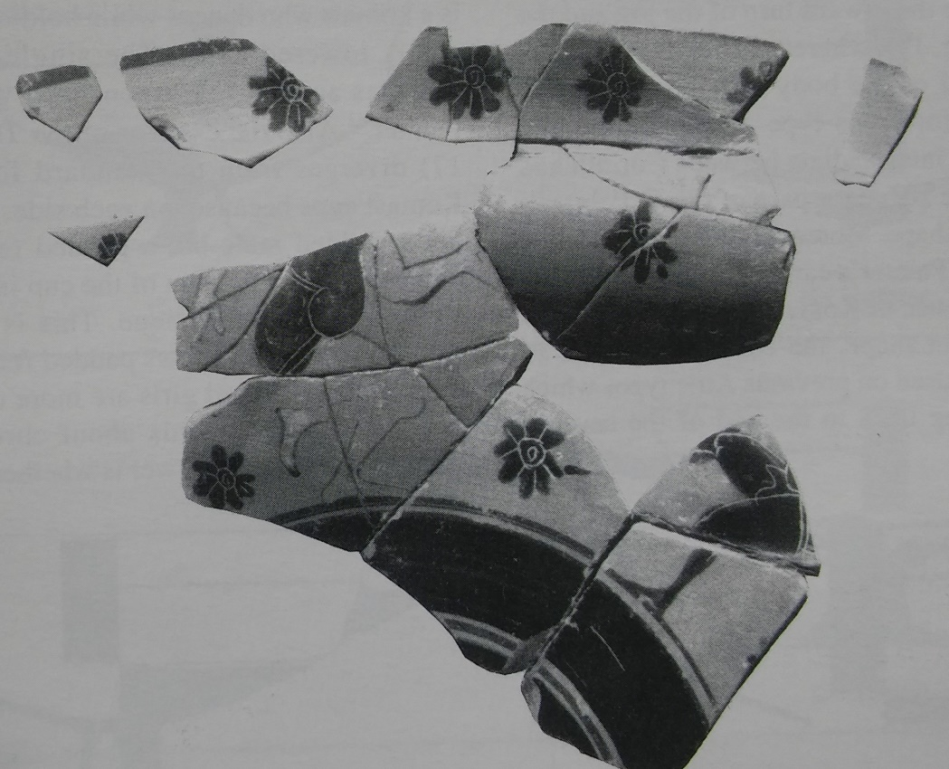
Θάσος, Αρτεμίσιον

Slide 49
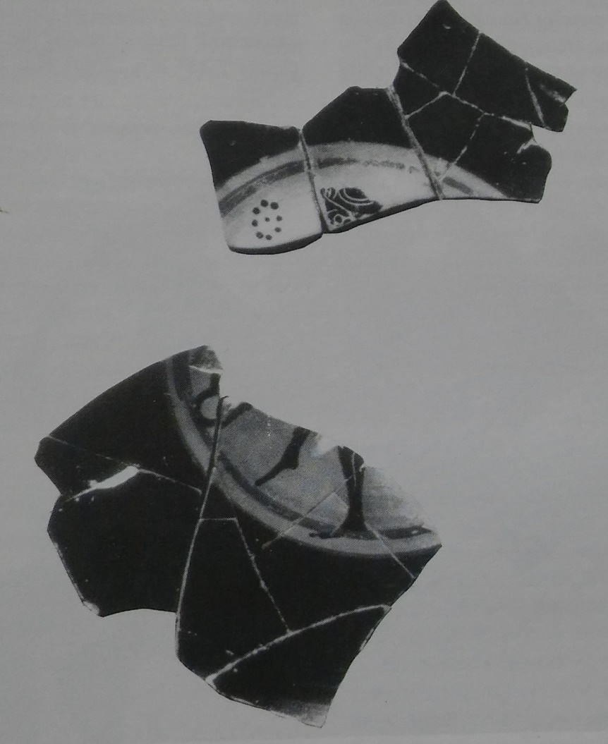
Θάσος

Slide 50
Yale University

Slide 51
Yale University

Slide 53
Aθήνα

Slide 54
Κύθνος

Slide 55
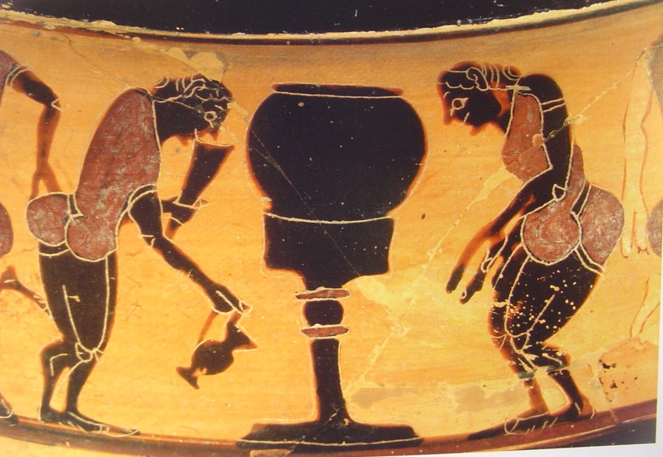
Βερολίνο, κιονωτός κρατήρας

Slide 56
Εμπόριο έργων τέχνης, Ζ. των κωμαστών της Βιέννης

Slide 57
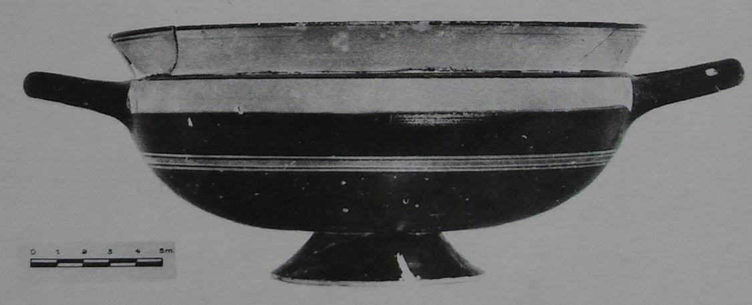
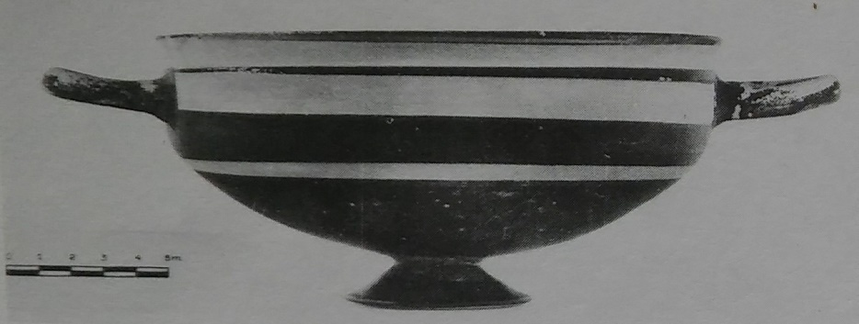
Ακόσμητες κύλικες κωμαστών από την Αγορά και την Κόρινθο

Slide 58
Kύλικες τύπου Σιάνας

Slide 59
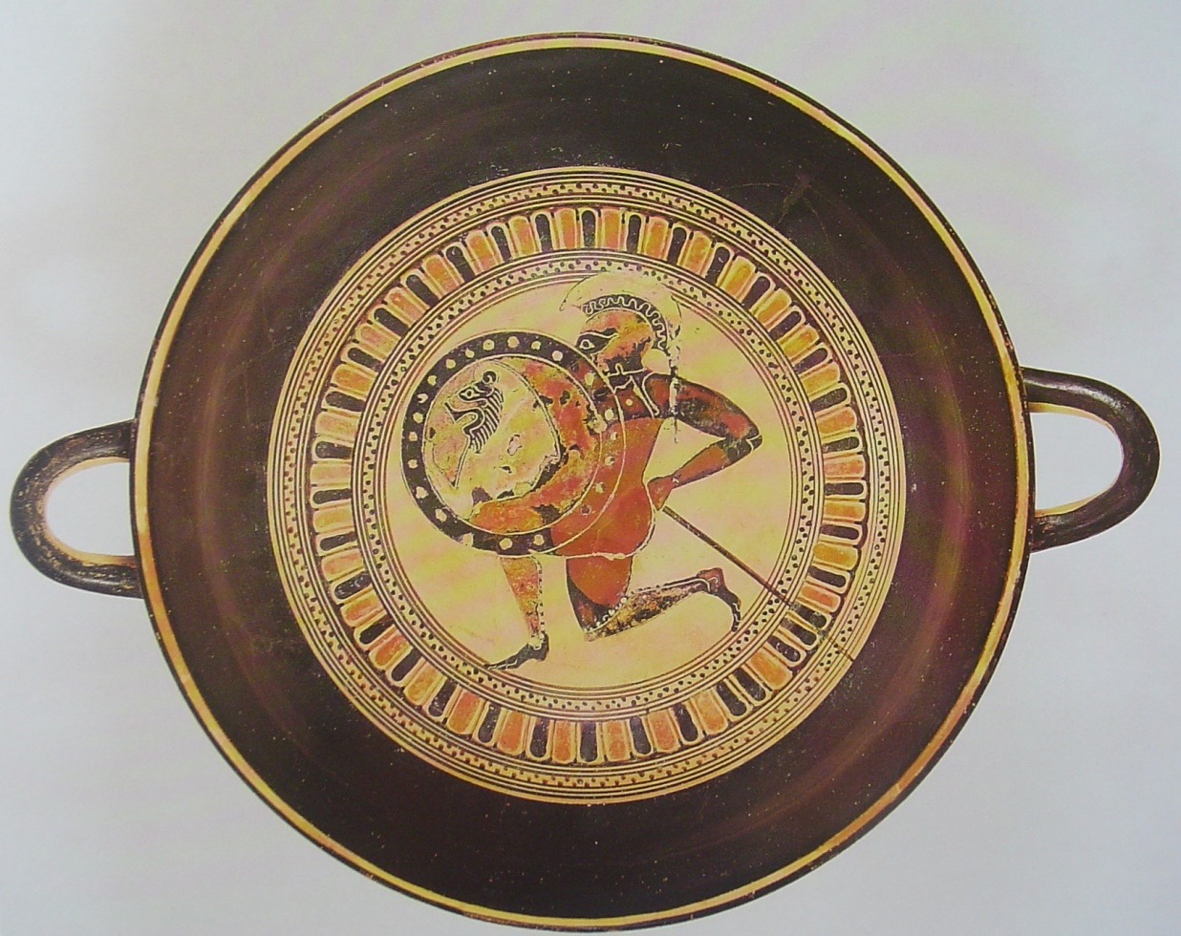
Ζωγράφος C

Slide 60
Κύλικα Βιέννης

Slide 61
Zωγράφος του Τάραντα

Slide 62
Κύθνος

Slide 65
Ζωγράφος της Βοστώνης CA

Slide 66
Z. Της Κίρκης της Βοστώνης

Slide 67
Ζ. της Χαϊδελβέργης

Slide 68
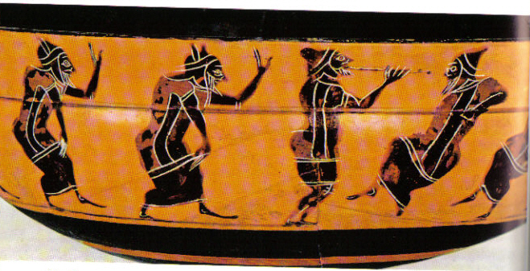
Cambridge. Amsterdam

Slide 69
Αθήνα, Ζ. του Γρύπα και του Πτηνού

Slide 70
Camarina

Slide 71
Ζωγράφος του Πόλου

Slide 72
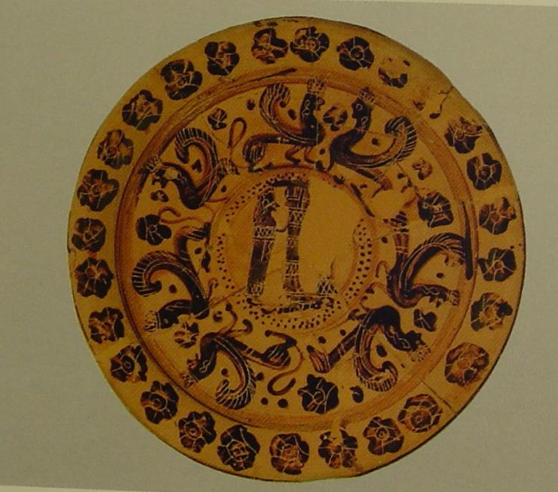
Μαραθών. Αθήνα

Slide 73
Κύθνος

Slide 74
Ζωγράφος του Πόλου. Λονδίνο

Slide 75
Φίλια

Slide 76
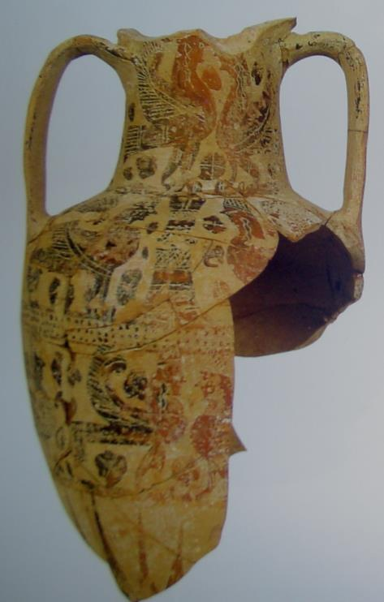
Δήλος. Πειραιάς

Slide 77
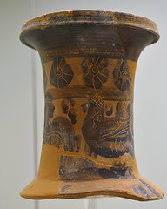
‘Αμστερνταμ. Μαραθών, λαιμός λουτροφόρου

Slide 78
Τυρρηνικοί Αμφορείς

Slide 79
Μόναχο

Slide 80
Φλωρεντία

Slide 81
Mόναχο

Slide 82
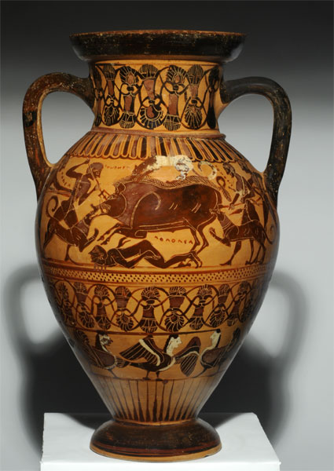
Ρώμη, Villa Giulia. Γερμανία, εμπόριο έργων τέχνης. Ρώμη, Capitolini.

Slide 83
Ρώμη, Villia Giulia. Bερολίνο. Cerveteri

Slide 84
Ρώμη, Villa Giulia. Malibu. Βοστώνη

Slide 85
Zωγράφος του Πτώου (Ρώμη, Capitolini και Villa Giulia)

Slide 86
Κλειτίας

Slide 87
Πινάκιο του Κλειτία.

Slide 88
Φλωρεντία 4209. Ελικωτός κρατήρας. Εργότιμος και Κλειτίας

Slide 89
Φλωρεντία 4209. Ελικωτός κρατήρας. Εργότιμος και Κλειτίας

Slide 96
Λαβές

Slide 97
Διακόσμηση ποδιού: γερανομαχία

Slide 98
Βασιλεία, ιδ. συλλογή

Slide 99
Βερολίνο

Slide 100
Νέαρχος

Slide 101
Νέα Υόρκη. Νέαρχος

Slide 102
Βέρνη, ιδ. Συλλογή. Ακρόπολη

Slide 103
Ζ. της Ακρόπολης 606

Slide 104
Βερολίνο 1823, από τα Λιόσια

Slide 105
Αθήνα, από το Κυνοσάργες

Slide 106
Αθήνα 15261, από τους στάβλους

